Slide 1
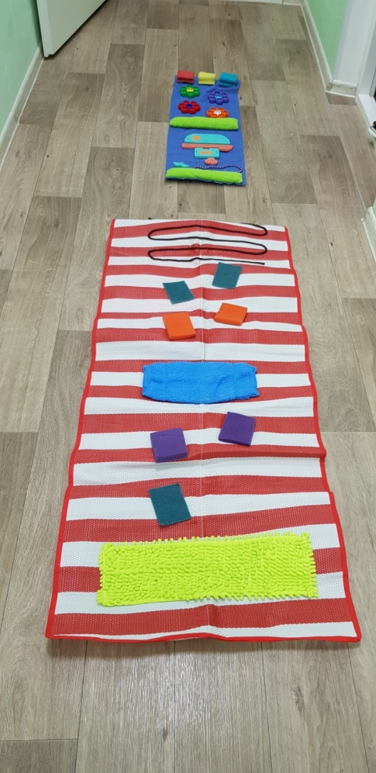
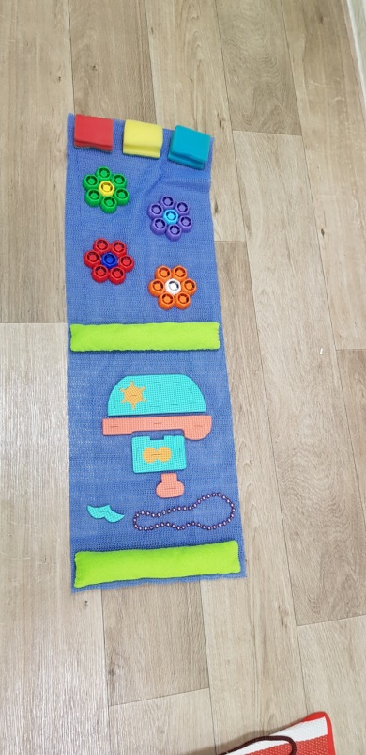
МБДОУ №36 «ЯБЛОНЬКА» ГР. УМКА
ПРЕЗЕНТАЦИЯ ОЗДОРОВИТЕЛЬНОГО ТРЕНАЖЕРА «СОЛНЫШКО»
Подготовила: Эминова Гулжанат Умаровна

Slide 2
ЦЕЛЬ:
Дорожки «солнышко» предназначены для сохранения и укрепления здоровья детей, формирование привычки к здоровому образу жизни.

Slide 3
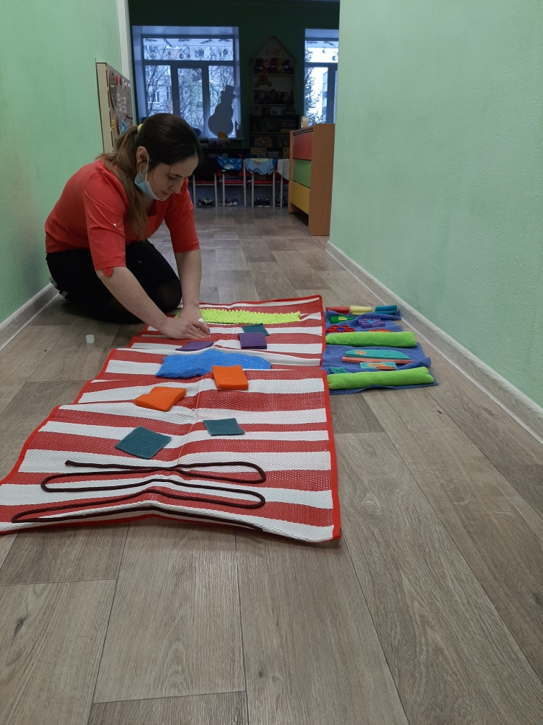
Изготовление:
Изготовили массажные коврики
«Солнышко» своими руками
(ткань, клей, губки, бусы, веревки)
Для основы наших ковриков мы взяли
небольшой кусочек ткани,
собрали из крышек маленькие
солнышки, приклеили бусы,
сделали змейку из веревки.

Slide 4
Технология использования
Массажные коврики – дорожки, мы ежедневно используем в целях оздоровительной работы после дневного сна, имеют разные поверхности, отличаются степенью воздействия на стопы ребенка.
Ходьба по массажным кроврикам – это прекрасное средство тренировки мышц стопы.

Slide 5
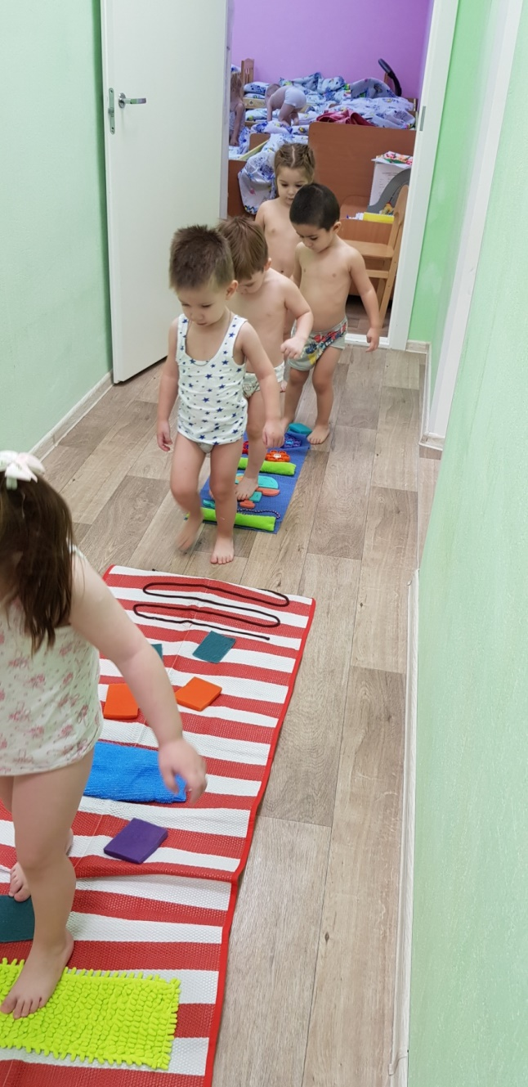
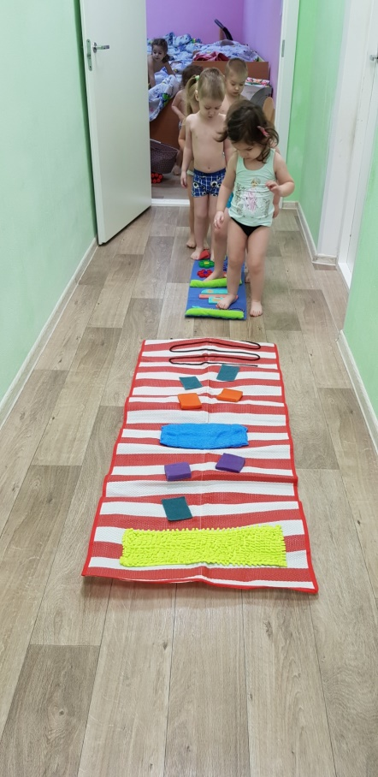
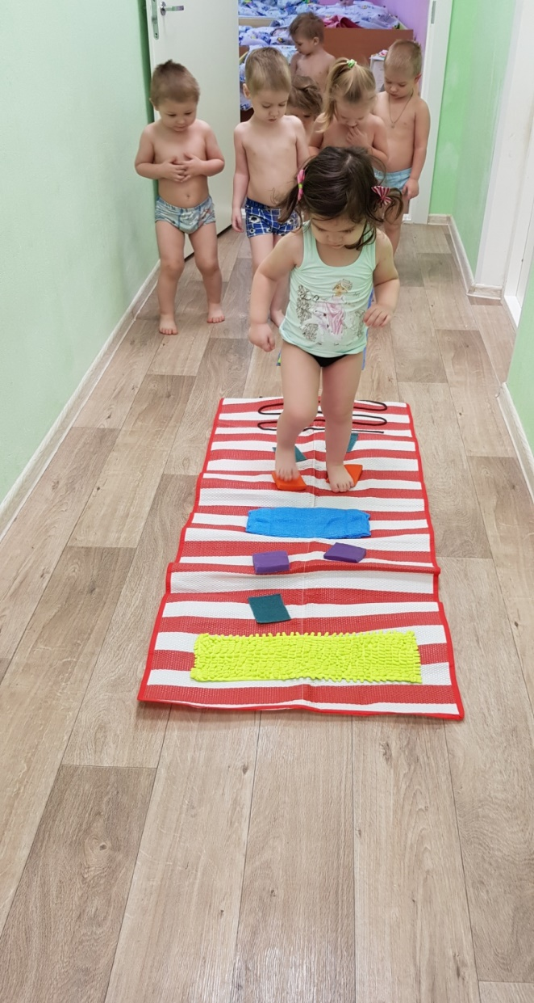
Технология использования

Slide 6
Технология использования
В нашей группе мы используем физкультурно-оздоровительное нестандартное оборудование.
Во время ходьбы по этим дорожкам, дети сопровождают свои действия речью, трогают, щупают руками поверхность и детали дорожки.
При ходьбе по дорожкам дети приучаются ходить друг за другом в колонне, не толкаться.
Для профилактики и в комплексном лечении плоскостопия массажные коврики подходят идеально!

Slide 7


